Slide 1


https://github.com/spalexandre13/SAE302
Janvier 2026
DÉVELOPPEMENT D'APPLICATIONS COMMUNICANTES
Présentation
SAE302 Badaoui, Samperez, Cruz-Mermy

Slide 2

https://github.com/spalexandre13/SAE302
ARCHITECTURE GLOBALE
1
2
4
3
KALI LINUX (JAVA + OUTILS)
BASE DE DONNÉES SQLITE
SERVEUR WEB & API
APPLICATION ANDROID
JSON

Slide 3
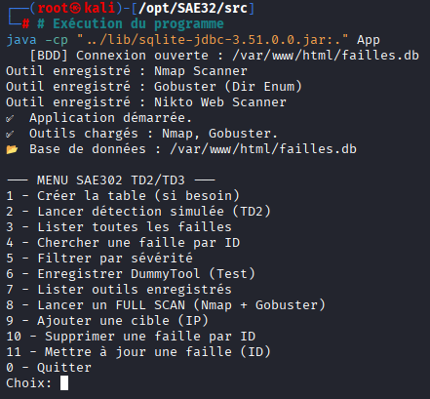
https://github.com/spalexandre13/SAE302
LE CŒUR DU SYSTÈME : SCANNER JAVA
1
PILOTAGE SYSTÈME : UTILISATION DE PROCESSBUILDER POUR EXÉCUTER NMAP/NIKTO.
2
PARSING INTELLIGENT : ANALYSE DU TEXTE BRUT POUR DÉTECTER LES MOTS-CLÉS ("OPEN", "CRITICAL").
3
AUTOMATISATION : STOCKAGE DIRECT EN BASE SQLITE SANS INTERVENTION HUMAINE.

Slide 4
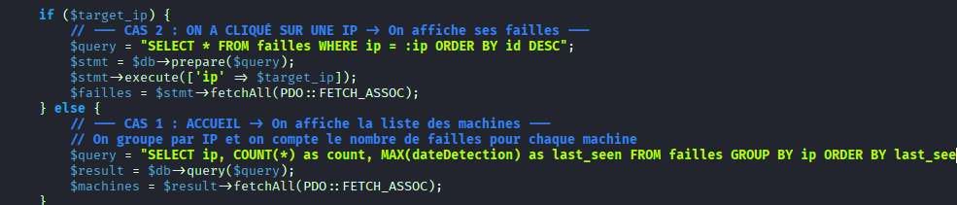
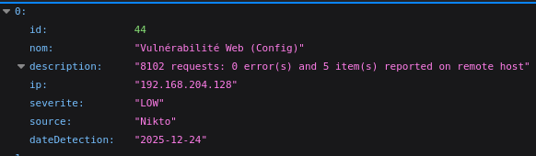
https://github.com/spalexandre13/SAE302
LA PASSERELLE : API & WEB
RÔLE PIVOT
Le script PHP expose les données de la base SQLite sur le réseau HTTP.
FORMAT JSON
Standardisation des données pour qu'elles soient lisibles par n'importe quel client (Android, iOS, Web).

Slide 5
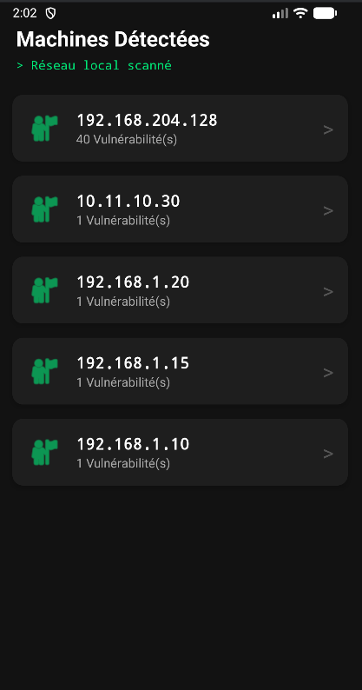
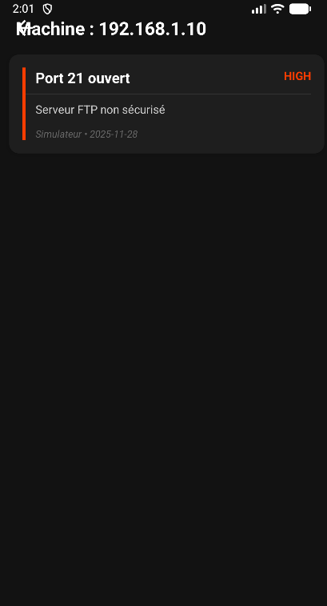
https://github.com/spalexandre13/SAE302
L'INTERFACE MOBILE (ANDROID)
1. COMMUNICATION RÉSEAU (RETROFIT)
Utilisation de la librairie Retrofit pour consommer l'API JSON avec l’ip du serveur web.
AFFICHAGE OPTIMISÉ (RECYCLERVIEW)
Implémentation du pattern Adapter & ViewHolder via des RecyclerView. Cela permet d'afficher des listes de centaines de failles de manière fluide sans consommer toute la mémoire du téléphone.

Slide 6
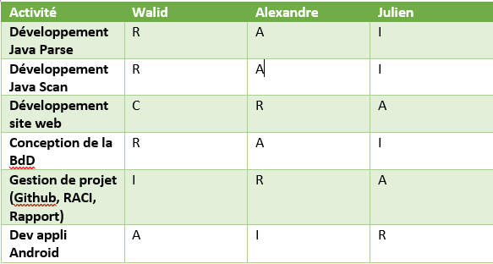
https://github.com/spalexandre13/SAE302
WALID
ORGANISATION & RÉPARTITION
RESPONSABLE DE TOUT LE BLOC BACKEND/SYSTÈME (JAVA ET LA CRÉATION DE LA BDD)
ALEXANDRE
SUR LA COUCHE INTERMÉDIAIRE (LE SERVEUR WEB ET L'API QUI EXPOSE CETTE BDD)
JULIEN
S'EST CONCENTRÉ SUR LE FRONTEND MOBILE

Slide 7


https://github.com/spalexandre13/SAE302
CHALLENGES TECHNIQUES
MAÎTRISE DE L'ÉCOSYSTÈME JAVA
INTERCONNEXION WEB / MOBILE
TRAITEMENT DES DONNÉES
La difficulté était d'appréhender l'ampleur des notions à connecter (Commandes système, SQL, POO) sans connaissances préalables.
Nous avions l'interface Web et le Mobile, mais aucune méthode claire pour synchroniser les données entre ces deux environnements différents.
Les outils de sécurité (Nmap) génèrent des rapports en texte brut, impossibles à stocker proprement en base de données.

Slide 8
https://github.com/spalexandre13/SAE302
Janvier 2026
FIN
MERCI POUR VOTRE ATTENTION !
DEMO ?

